Slide 1
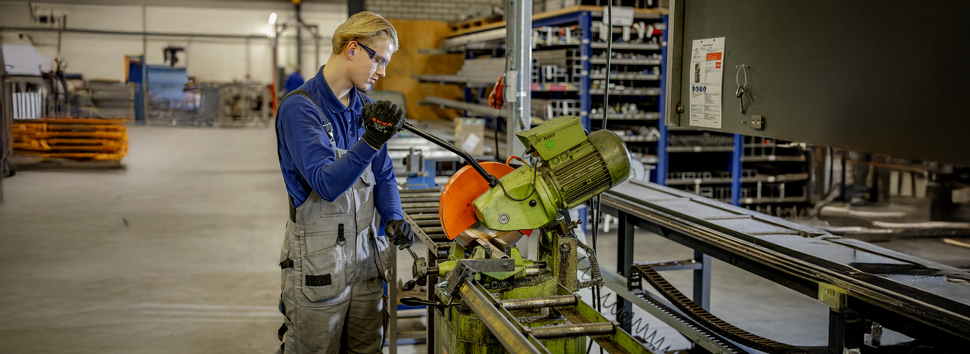
Szkolenie BHP Bezpieczeństwo maszyn: Piła do metalu
Nazwa firmy i data

Slide 2

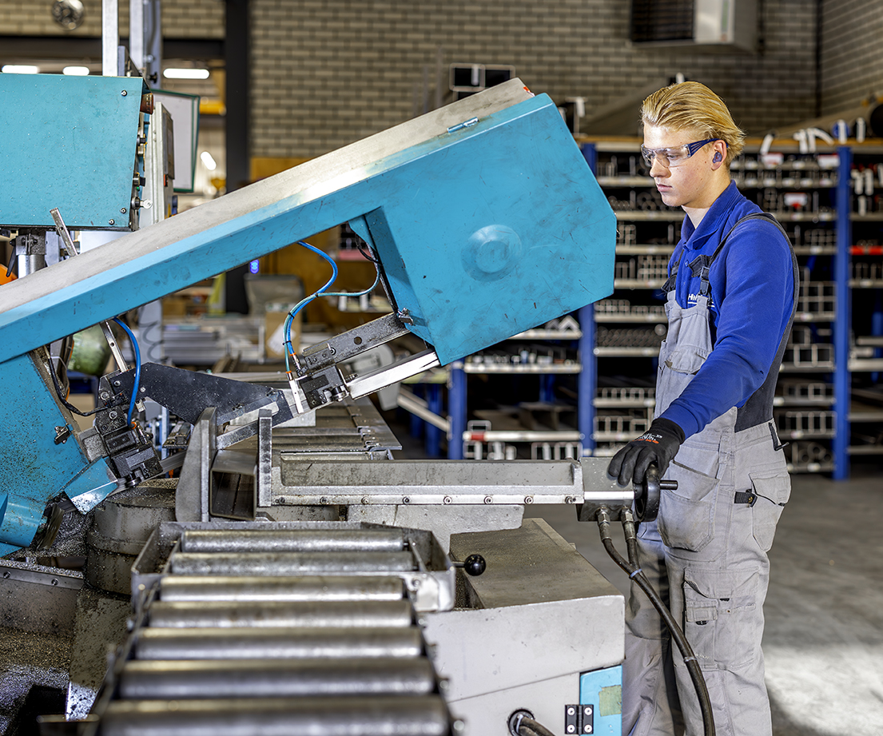
Spis treści
Pracuj bezpiecznie i zdrowo | Bezpieczeństwo maszyn: Piła do metalu
Dlaczego omawiamy bezpieczeństwo maszyn?
3 najczęstsze wypadki
Bezpieczna maszyna
Co możesz zrobić sam(a)?

Slide 3
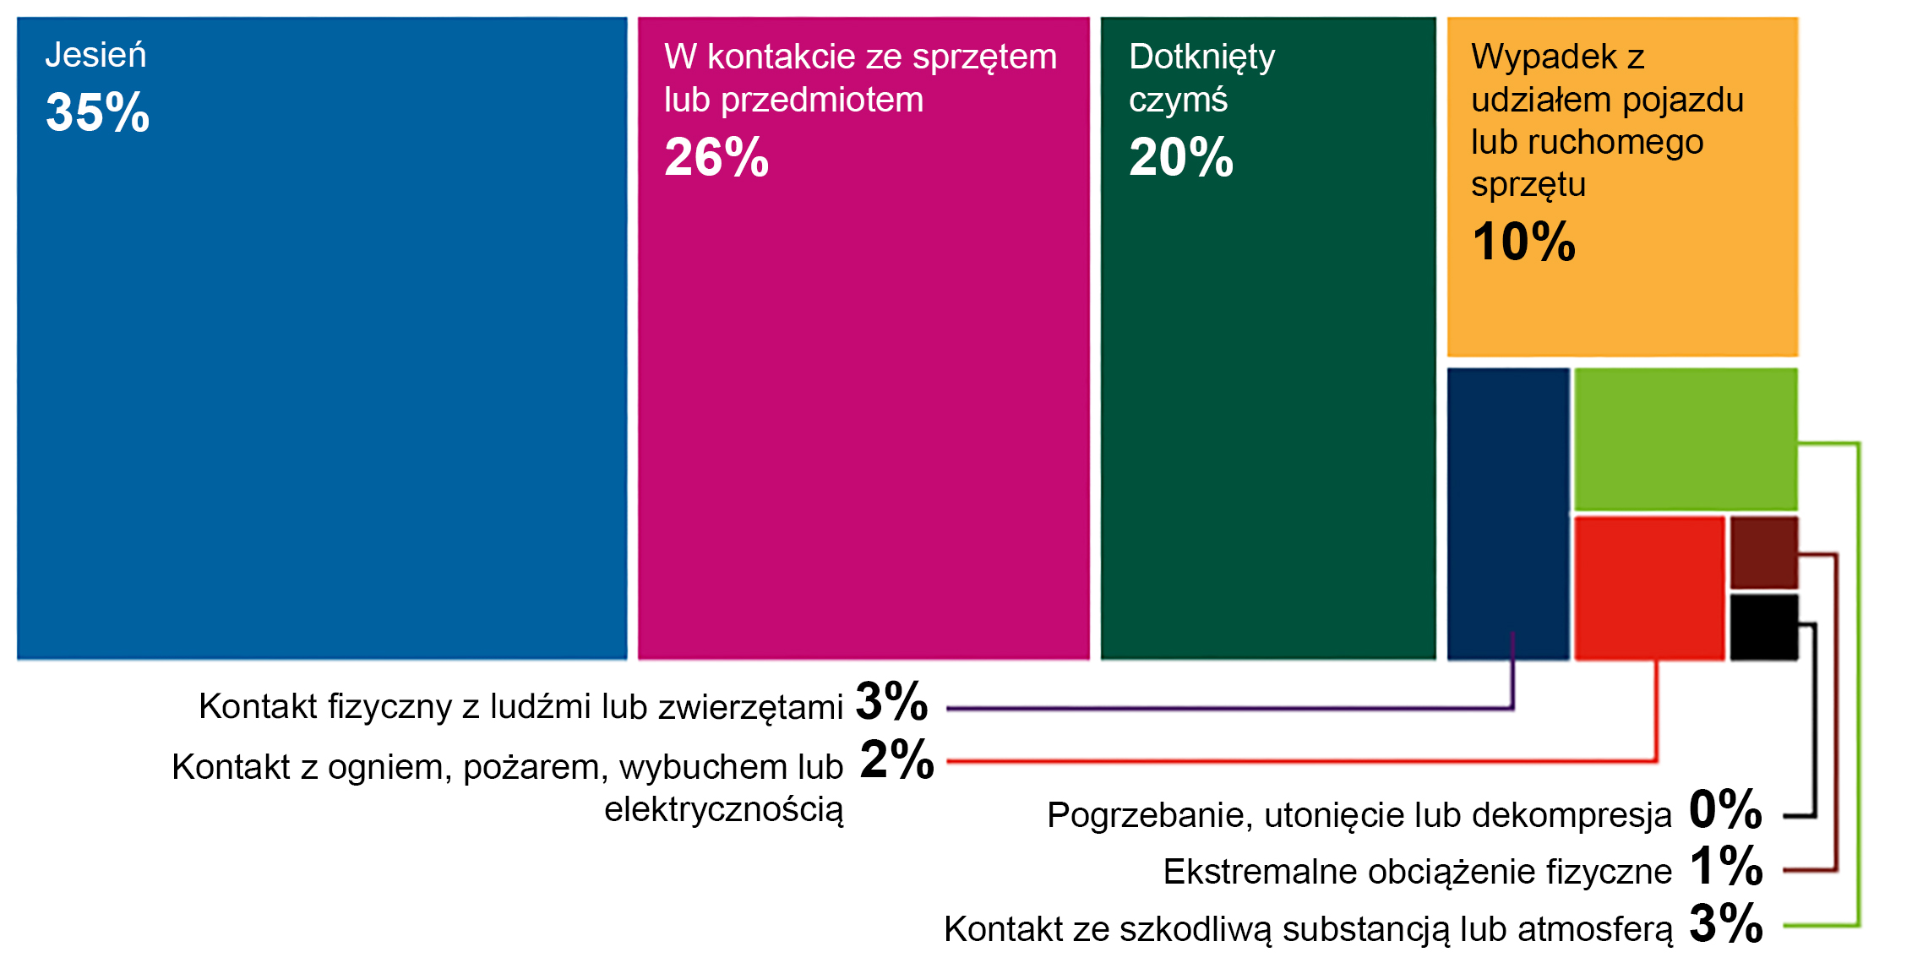
Pracuj bezpiecznie i zdrowo | Bezpieczeństwo maszyn: Piła do metalu
Dlaczego omawiamy bezpieczeństwo maszyn?
Zakończone dochodzenia w sprawie wypadków z 2023 roku, z podziałem na rodzaje wypadków.
Duży udział w liczbie zgłoszonych wypadków przy pracy.
Kontakt ze sprzętem roboczym lub przedmiotem: 26%.
Źródło: Monitor wypadków przy pracy (Monitor Arbeidsongevallen) 2023 – Holenderska Inspekcja Pracy
Notes:
https://www.nlarbeidsinspectie.nl/publicaties/rapporten/2024/08/26/monitor-arbeidsongevallen-2023
Typ wypadku „Kontakt ze sprzętem roboczym lub przedmiotem” jest powszechny w sektorze przemysłowym (42% wypadków w tym sektorze). Większość wypadków to wypadki, w których ofiara miała kontakt z ruchomymi częściami maszyny (69%).

Slide 4
Brak osłony.
Pracuj bezpiecznie i zdrowo | Bezpieczeństwo maszyn: Piła do metalu
Dlaczego omawiamy bezpieczeństwo maszyn?
Przyczyna kontaktu z ruchomymi częściami:
Osłona jest obecna, ale niewystarczająco skuteczna.
Zdjęcie osłony.
Nieprawidłowa obsługa.

Slide 5
Wciągnięcie odzieży, włosów, biżuterii i rękawic przez obracające się części.
Pracuj bezpiecznie i zdrowo | Bezpieczeństwo maszyn: Piła do metalu
Przyczyny wypadków podczas użycia piły do metalu:
Nieprawidłowe zamocowanie produktu.
Poważne i trwałe obrażenia ciała:
Amputacja i złamania palców, dłoni, ramion lub obrażenia wewnętrzne. Złamania i rozległe rany szarpane innych części ciała, powodujące utratę ich funkcji.

Slide 6
Sprawdź, czy maszyna jest stabilnie ustawiona.
Pracuj bezpiecznie i zdrowo | Bezpieczeństwo maszyn: Piła do metalu
Bezpieczna maszyna
Sprawdź, czy tarcza tnąca jest osłonięta.
Sprawdź, czy mechanizm mocujący działa.
Sprawdź, czy kable zasilające, wtyczki i podłączenia nie są uszkodzone.
Sprawdź, czy wyłącznik awaryjny jest natychmiast dostępny podczas użytkowania.
Sprawdź, czy podjęto środki w celu uniknięcia unoszenia się w powietrzu wiórów i cieczy.

Slide 7

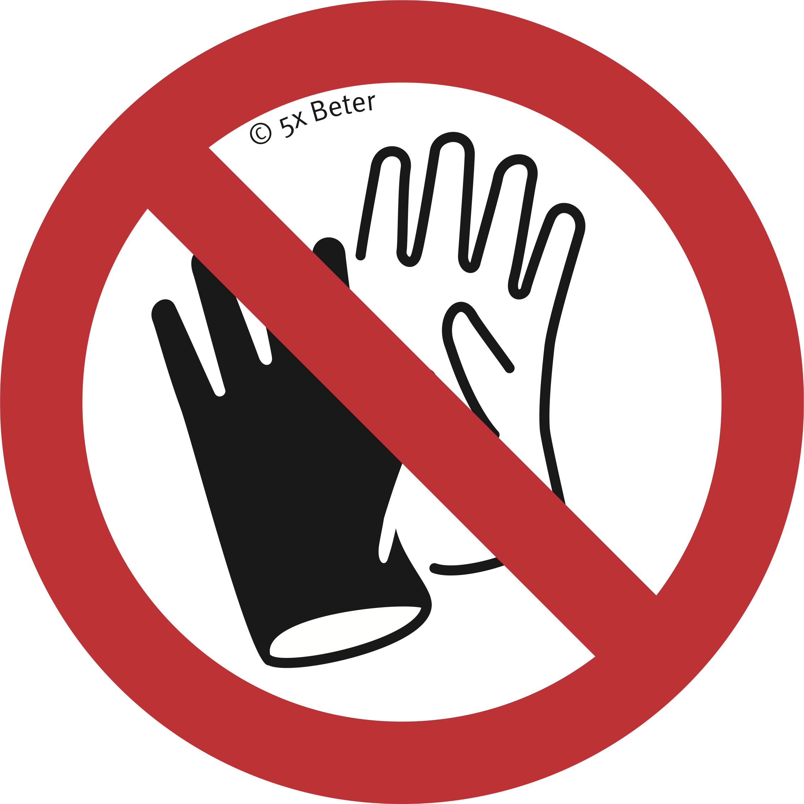
Pracuj bezpiecznie i zdrowo | Bezpieczeństwo maszyn: Piła do metalu
Co możesz zrobić sam(a)?
Zapobiegaj wciągnięciu odzieży, biżuterii i włosów przez pilarkę.
Nigdy nie pomijaj żadnych zabezpieczeń.
Jeśli brakuje jakichkolwiek zabezpieczeń lub zostały one pominięte, omów to z przełożonym.
Testuj wyłącznik awaryjny.
Stosuj ochronniki słuchu przy poziomie hałasu 80 dB lub wyższym.
Nie rozpoczynaj pracy, jeśli masz jakiekolwiek wątpliwości związane z bezpieczeństwem maszyny. Omów to z przełożonym.
Zapewnij stabilność maszyny i obrabianego przedmiotu, stosując urządzenia, takie jak przenośniki rolkowe lub stojaki rolkowe.
Zaleca się noszenie okularów ochronnych.

Slide 8

Pracuj bezpiecznie i zdrowo | Bezpieczeństwo maszyn: Piła do metalu
Pytania?
info@5xbeter.nl | www.5xbeter.nl

Slide 9
Pracuj bezpiecznie i zdrowo | Bezpieczeństwo maszyn: Piła do metalu
Potrzebujesz pomocy?
Omów to ze swoim przełożonym lub skontaktuj się z pracownikiem ds. prewencji.
Skonsultuj się z trenerem z 5xbeter: www.5xbeter.nl
Lub zadzwoń na DARMOWĄ infolinię: 0800 – 55 55 005
info@5xbeter.nl | www.5xbeter.nl

